Slide 1
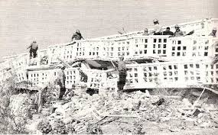

Slide 2
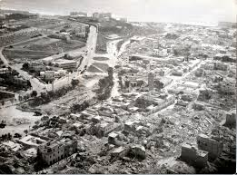

Slide 3
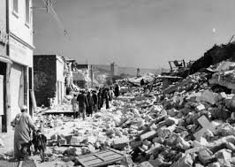

Slide 4
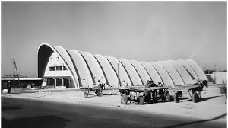

Slide 5
Les séismes et leur relation avec la tectonique des plaques

Slide 6
Introduction et questions:
Les séismes se manifestent en surface de la terre par des secousses dues à des vibrations, en provoquant des dégâts plus ou moins importants selon leurs intensités.
Quelle est la nature et l’origine d’un séisme ?
Comment réalise-t-on l’enregistrement d’un séisme ?
Comment peut-on évaluer son intensité?
Quelle est l’utilité d'étude des séismes ?

Slide 7
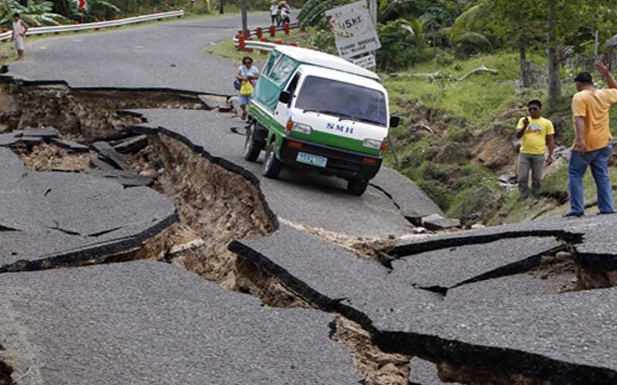

Slide 8
I- LES TECHNIQUES D’ETUDE D’UN SEISME.
1) l’origine des séismes.

Slide 9
Une cassure brutale des roches provoque la naissance de vibrations en un point du sous-sol appelé foyer du séisme.
Ces vibrations appelées ondes sismiques,
se propagent dans toutes les directions et constituent un séisme.
Un séisme dure généralement quelques secondes. Il se caractérise par un foyer et un épicentre.
L’épicentre c’est le point qui représente la projection verticale du foyer sur la surface. du sol.

Slide 10
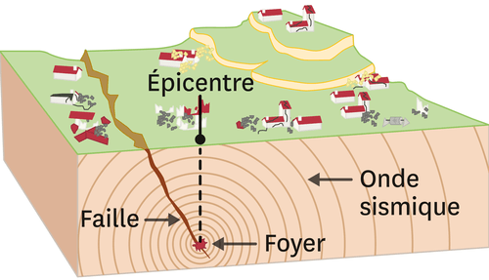

Slide 12
2) Evaluer l’intensité d’un séisme :
Pour mesurer les effets d'un séisme en un lieu, les sismologues ont établi des échelles d'intensité.
a- l’échelle M.SK : (Echelle de Medvedev-Sponheuer-Karnik:
Permet de mesurer l’intensité d’un séisme, se compose de 12 degrés.
Elle prend en compte les types de constructions et les degrés des dommages.

Slide 13
b- Echelle de Richter :
L’échelle de Richter permettant de mesurer la magnitude d'un séisme, c'est-à-dire la quantité d'énergie libérée lors d'un séisme. La mesure de la magnitude est calculée à partir du signal enregistré sur le sismographe.

Slide 14
b- Echelle de Richter :
L’échelle de Richter permettant de mesurer la magnitude d'un séisme, c'est-à-dire la quantité d'énergie libérée lors d'un séisme. La mesure de la magnitude est calculée à partir du signal enregistré sur le sismographe.
Remarque :
L’échelle de Richter peut reliée à l’échelle de Mercalli (MSK) par la formule suivante:
M=1+2I/3
M : la magnitude du séisme dans l’échelle de Richter
I : l’intensité du séisme dans l’échelle M.S.K

Slide 15
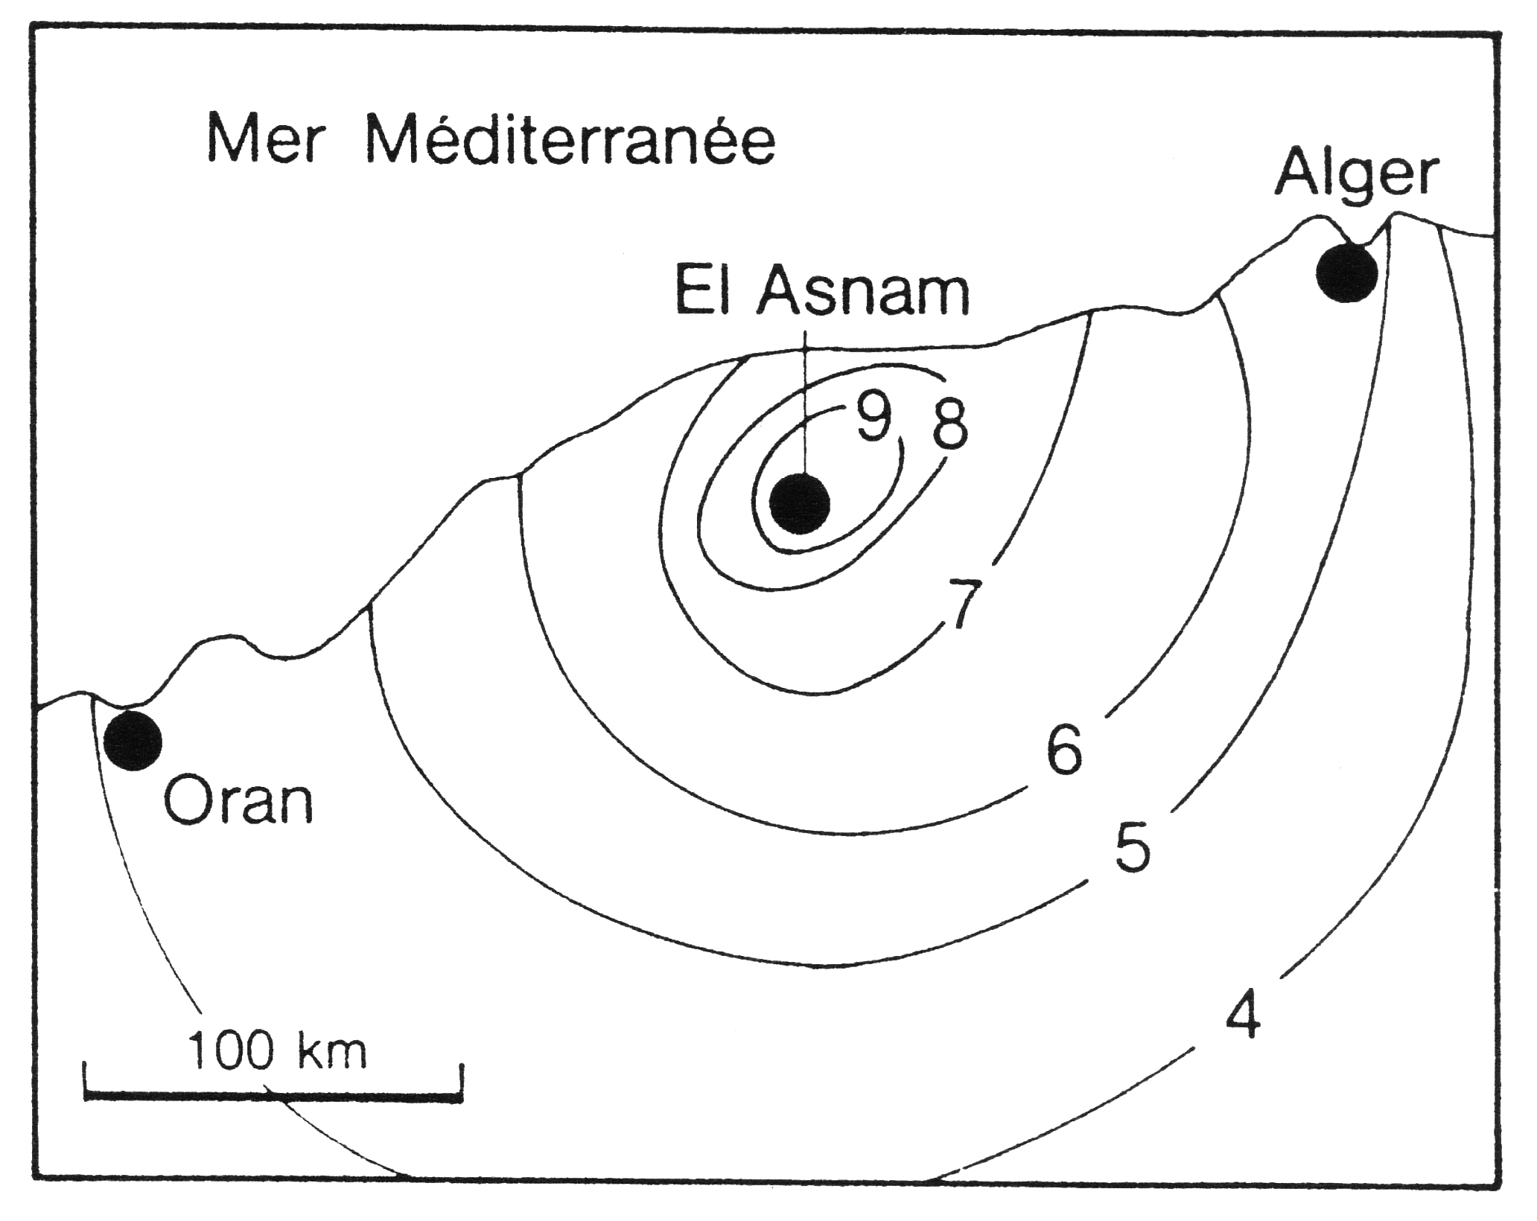
épicentre
Exemple : le séisme d’El Asnam

Slide 16
3) Représentation de l’intensité d’un séisme (Echelle M.S.K):
Les courbes isoséistes représentent les lieux de même intensité sismique (des courbes d'égale intensité sismique).
Le point en surface situé à la verticale du foyer où on sent l’intensité la plus forte du séisme est l’épicentre.

Slide 17
4) source des séismes :
L’origine du séisme est le lieu de rupture (faille) des roches en profondeur qui s’appelle : foyer.
Remarque :
Plus on s’éloigne de l’épicentre plus l’intensité du séisme devienne faible.

Slide 18
II- L’ETUDE DES ONDES SISMIQUES :

Slide 19
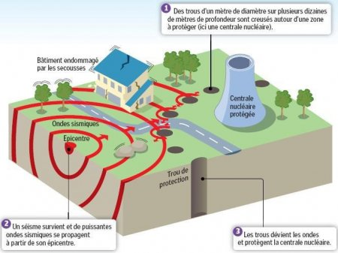

Slide 20
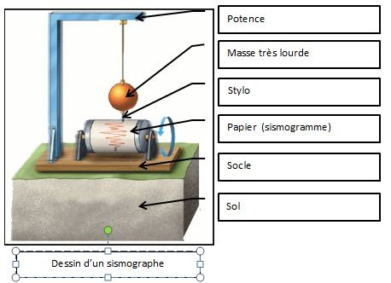
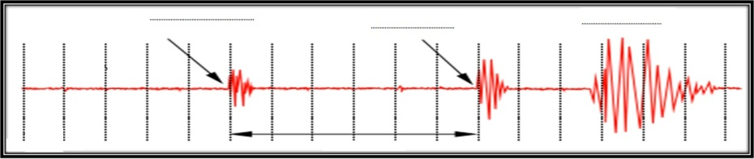
Ondes P
Ondes S
Ondes L
Sismogramme

Slide 21
1- Enregistrement et propriétés des ondes sismiques:
Les séismes provoquent des vibrations qui se propagent dans toutes les directions de l’espace sous forme d’ondes sismiques. Ces ondes sont enregistrées à l’aide du sismographe , on obtient une représentation graphique appelée sismogramme .

Slide 22
On distingue 3 types d’ondes sismiques:
- Les ondes P (Primaire) : sont les plus rapide, elles se propagent dans tous les milieux. Le sens de vibration est parallèle à la direction de la propagation.
- Les ondes S (Secondaire) : arrivent après les ondes P, elles ne se propagent pas dans les milieux liquides. Le sens de vibration est perpendiculaire à la direction de la propagation.
- Les ondes L (Longue) : Les plus tardives, elles se propagent à la surface de la terre.

Slide 23
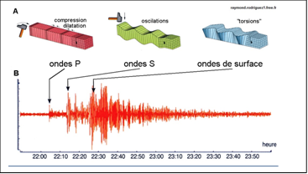

Slide 24
2) La structure interne de la terre :
Les ondes sismiques sont connue par le phénomène de réflexion (changement de direction d'une onde lors du changement de densité du milieu). Les géologues ont utilisés cette propriété des ondes pour déduire la structure interne de la Terre.

Slide 25
a- Notion de la discontinuité :
La discontinuité est une surface qui sépare deux enveloppes terrestres. Elle se caractérise par une variation brutale de la vitesse des ondes sismiques.

Slide 26
b- Les enveloppes du globe terrestre :
Les principales enveloppes du globe terrestre sont :
La croûte terrestre : composé de la croûte océanique et la croûte continentale.
Le manteau supérieur : partie solide formant avec la croûte terrestre la lithosphère.
Le manteau Moyen : ou l’asthénosphère il est moins solide (visqueux ou plastique).
Le Manteau Inferieur : partie solide.
Noyau externe : partie liquide.
Noyau interne ou graine : partie solide.

Slide 27
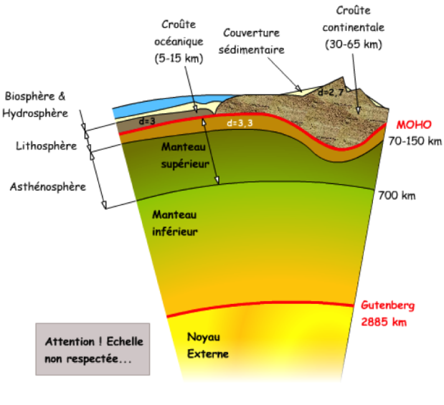

Slide 28
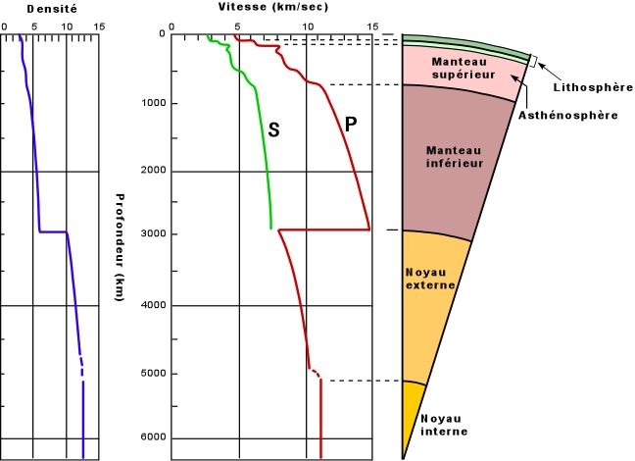

Slide 29
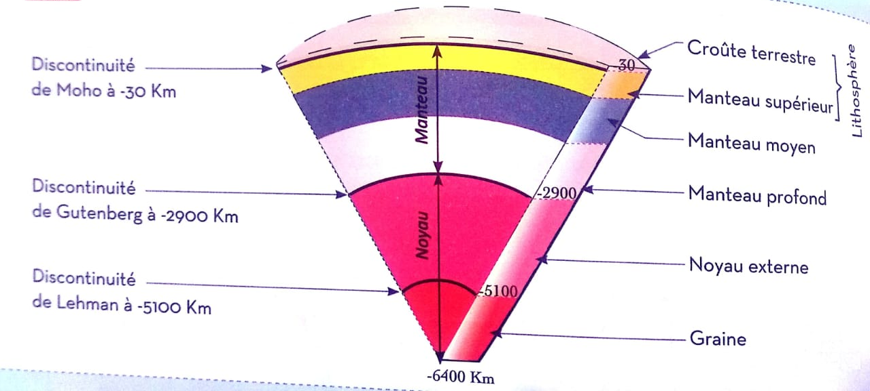

Slide 30
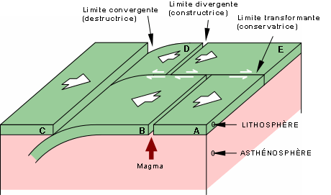
III- RELATION ENTRE LES SEISMES ET TECTONIQUE DES PLAQUES

Slide 31
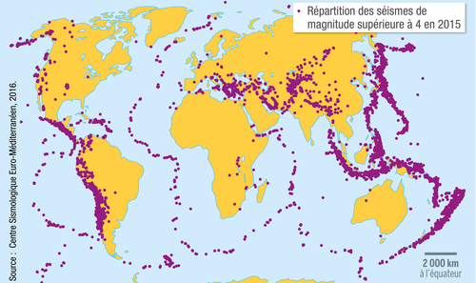
Q: Comparez-vous la répartition des séismes les limites des tectoniques des plaques?
Que peut on conclure ?

Slide 32
La carte de la répartition mondiale des séismes actifs montre une concordance entre les limites des plaques lithosphériques et la répartition mondiale des séismes, certains séismes se localisent au niveau des zones de convergence d’autres se trouvent au niveau des zones de divergence.

Slide 33
1) Les séismes au niveau de la dorsale océanique (zones de divergence):
L’axe de la dorsale ou rift est le siège de nombreux séismes le logue des failles et fractures conséquente à la distension.
Les zones de divergence océaniques se caractérisent par une activité séismique à faible profondeur (2 à 4 kilomètre sous l’axe de la dorsale) tout le long de la dorsale océanique.

Slide 34
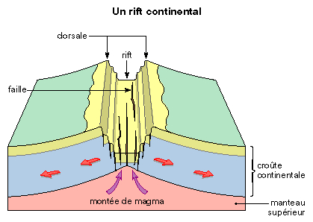

Slide 35
2) les séismes au niveau des fosses océaniques (zones de convergence):
Au niveau des zones de convergence, la plaque océanique dense plonge sous une autre plaque moins dense (plaque continentale ou océano-continentale), on appelle ce phénomène la subduction. Dans les zones de subduction L’enfoncement de la plaque océanique dense plonge sous la plaque continentale moins dense est à l’origine des séismes superficiels, intermédiaires et profond alignées sur le plan Benioff.

Slide 36
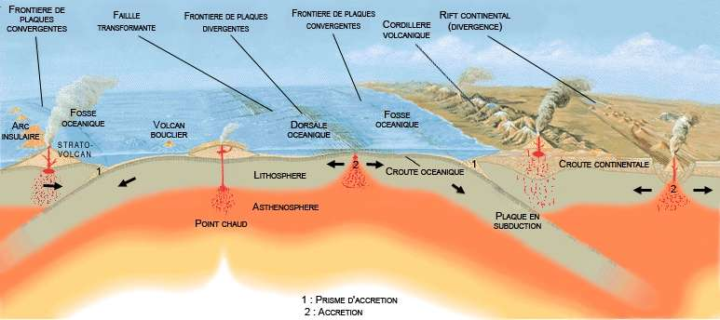

Slide 37
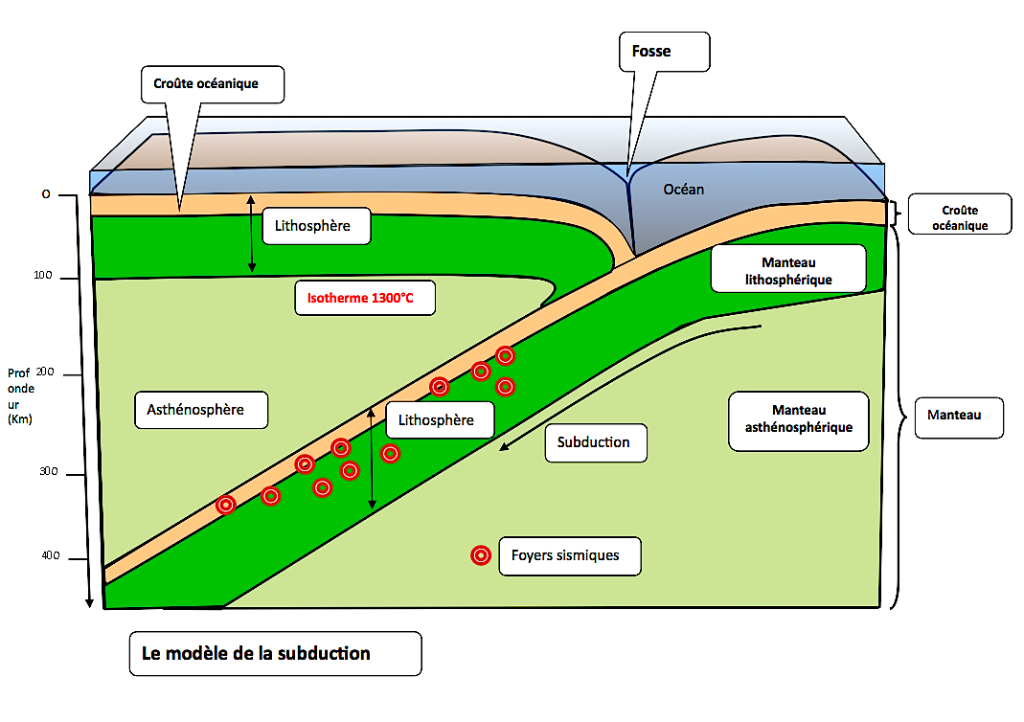

Slide 38
IV- Conclusion
La tectonique des plaques est à l’origine de forces de compression au niveau des fosses océaniques ou zones de subduction (zones de convergence), et de force de distension au niveau des dorsales océaniques (zones de divergence) aboutissant à l’apparition de failles et ainsi de séismes.

Slide 39
Définitions:
Séisme : est un tremblement de terre soudain plus au moins brutal d’une partie de l’écorce terrestre, il provoque généralement d’énormes dégâts matériels et humains.
Foyer : c’est le lieu de la rupture de faille qui génère un séisme. C’est donc le point ou naissent les ondes sismiques.
Epicentre : c’est le point qui représente la projection verticale du foyer sur la surface du sol.
Isoséistes : ce sont des courbes d’égale intensité, représentées sur une carte géologique.
Lithosphère : enveloppe formée par la croute et le manteau supérieur.
Discontinuité : la surface qui sépare deux enveloppes terrestres.

